Slide 1
Chemie 9 4. část
A. Opakování názvosloví hydrogensoli
B. Hydrogensoli- použití
C. Hydráty solí

Slide 2
HYDROGENSOLI (nadpis)+ zápis do sešitu
LÁTKY, KTERÉ OBSAHUJÍ U ANIONTU KYSELINY JEDEN NEBO DVA ATOMY VODÍKU
HYDROGENIUM – VODÍK H
H₂ SO₄ SO₄^{-II} SÍRAN H HSO₄^{-I} HYDROGENSÍRAN
H NO₃ NO₃ DUSIČNAN NELZE PONECHAT VODÍK, MÁ JEN JEDEN
Pokračování na čtvrtce….(papíře) přes kameru…

Slide 3
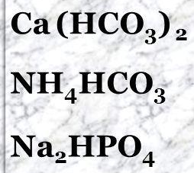
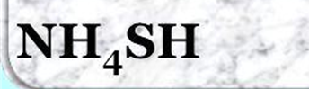
Názvosloví hydrogensolí- do sešitu
Hydrogensíran měďný
Hydrogenuhličitan hořečnatý
Dihydrogenfosforečnan železitý

Slide 4
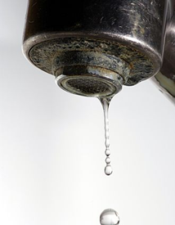

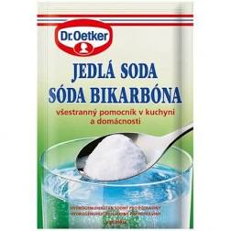
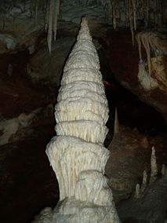
Použití hydrogensolí
Hydrogenuhličitan sodný
Hydrogenuhličitan vápenatý, hořečnatý
Jedlá soda
Součástí kypřícího prášku do pečiva
Tvrdost vody- vodní kámen
Vznik krápníků

Slide 5
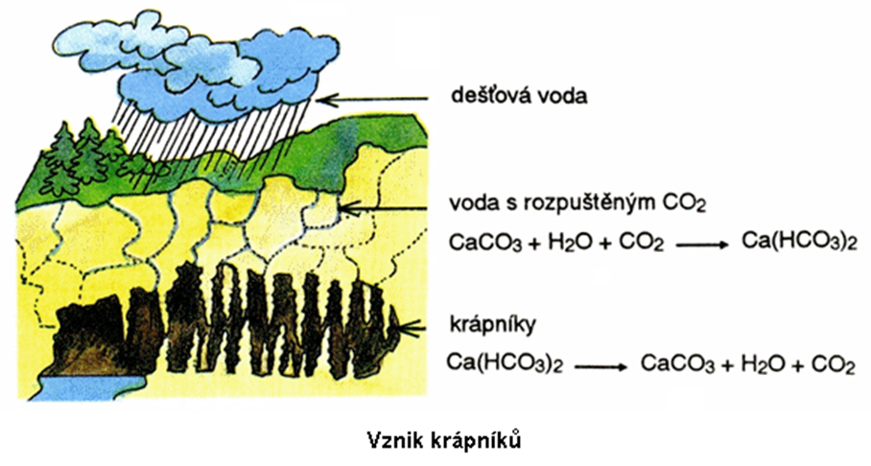
Vznik krápníků

Slide 6
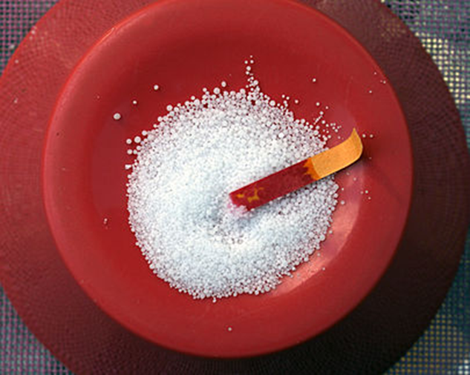
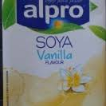
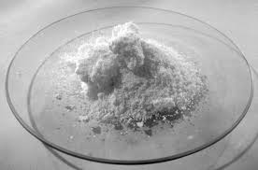

Použití hydrogensolí
Hydrogensíran sodný
Hydrogenfosforečnan draselný
Při dezinfekci vody
Snižování pH vody
Hnojivo, zdroj fosforu
Regulátor kyselosti potraviny E340

Slide 7
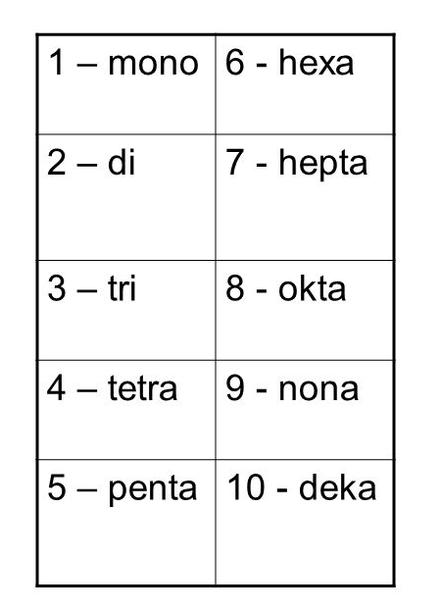
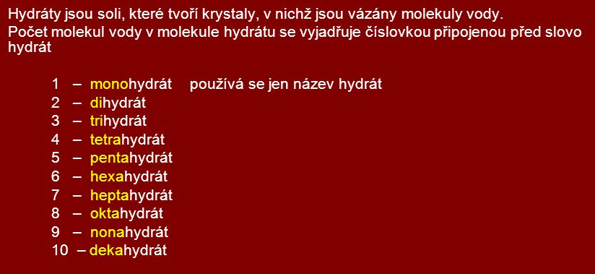
Hydráty solí (nadpis)
látky, které obsahují molekuly vody (zapsat větu)

Slide 8

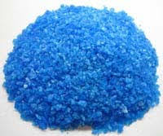
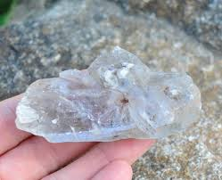


Použití hydrátů solí
Pentahydrát síranu měďnatého
Dihydrát síranu vápenatého
Modrá skalice
  Odstranění řas z bazénů
  Postřik proti škudcům
Sádrovec
  Sádra
  Alabastr- sošky

Slide 9
pentahydrát síranu mědnatého
penta –5
hydrát– voda H₂O
pentahydrát 5 H₂O
Síran měďnatý Cu ^{II} SO₄^{-II}
Cu SO₄ . 5 H₂O
Cé ú es ó čtyři plus pět molekul vody

Slide 10
Přes kameru… do sešitu:
Dihydrát síranu vápenatého
Dekahydrát uhličitanu sodného

Slide 11
Fe SO₄ . 7 H₂O
7-----hepta
H₂O ----hydrát
Heptahydrát…..
Fe^{II} SO₄^{-II} _{síran železnatý}
Heptahydrát síranu měďnatého (2. pád)

Slide 12
Přes kameru… do sešitu…
Fe SO_{4 .} 3 H₂O
Na NO₃ . 6 H₂O

Slide 13
DÚ z online hodiny
Název: Na₂CO₃ . H₂O
Vzorec: oktahydrát síranu barnatého
Vypsat dvě hydrogensoli a jejich použití
Vypsat jeden hydrát soli a jeho použití
zaslat na dagmar.hegrova@zspilnikov.cz do 17.11.
Video názvosloví https://www.youtube.com/watch?v=cqdK2dkGRmI ( od 6:56 min hydráty)

Slide 14
Písemka A,B,C
????????????

